Slide 1
ЭЛЕКТРОМАГНИТНАЯ ИНДУКЦИЯ

Slide 2
Пока люди будут
пользоваться благами электричества,
они будут помнить имя Фарадея.
Гельмгольц

Slide 3
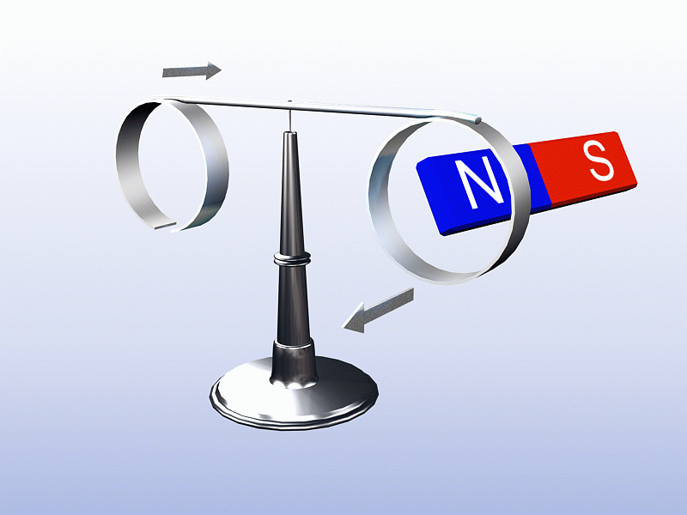

Slide 4
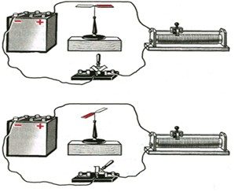
Опыт Эрстеда

Slide 5
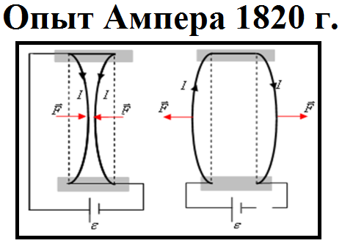

Slide 6
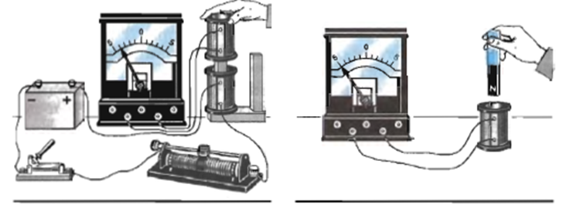
Опыт Фарадея

Slide 7
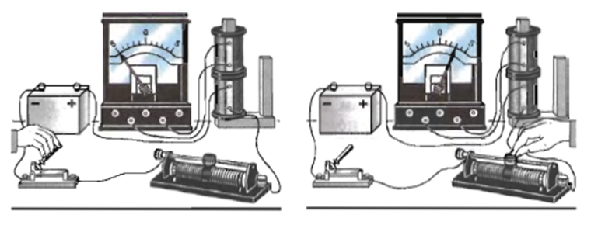

Slide 9
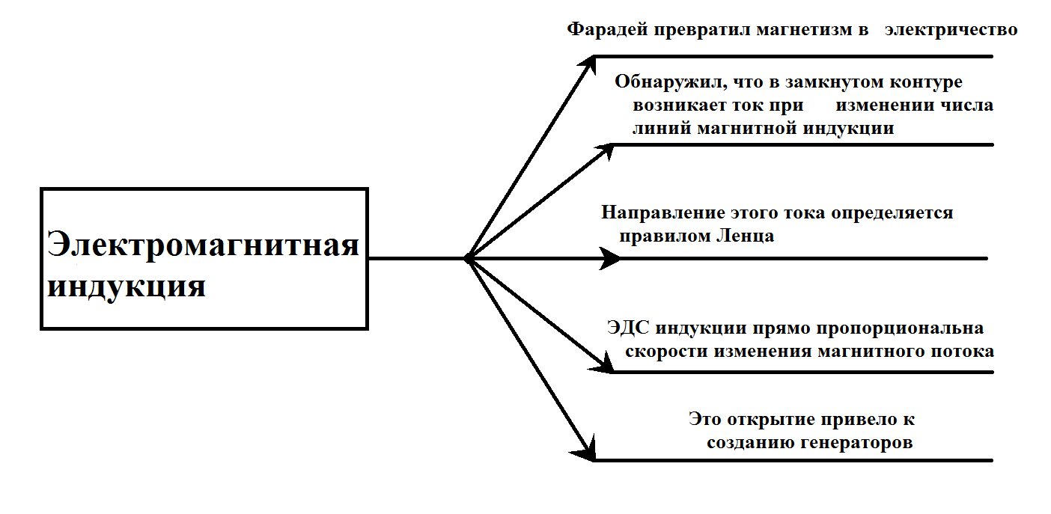

Slide 10
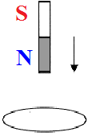
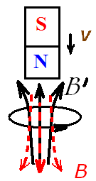
Определить направление индукционного тока в проводнике, учитывая направление движения магнита.

Slide 11
Домашнее задание
Г.Я. Мякишев, Б.Б. Буховцев Физика 11. §§ 8, 10, 11
Для желающих можно подготовить сообщения на темы: «Жизнь и труды Фарадея», «История открытия Фарадея

